Slide 1

Визуализация доходов населения
Благосостояние и качество жизни населения
Подготовил Герасимов Константин

Slide 2

Постановка проекта
Проблема
Актуальность
Цель
Задачи

Slide 3
Ознакомленность населения

Slide 4
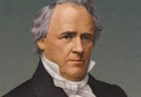
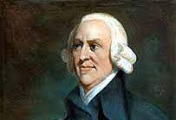


Заинтересованность экономистами

Slide 5


Решение проблемы - последствия
Заинтересованность
Улучшение понимания проблемы
Мотивация для решения проблемы на глобальном уровне

Slide 6




Технологии и структура
Folium
Matplotlib
Pandas

Slide 7

Почему они?
Удобность
Повсеместное использование
Простота использования

Slide 8




Входные/выходные данные
Coordinates System ESPG

Slide 9

Структура и логика
pandas_map.py и maps.py
Слияние geojson и csv
Вывод данных с помощью pandas и geopandas
Отображение графиков

Slide 10
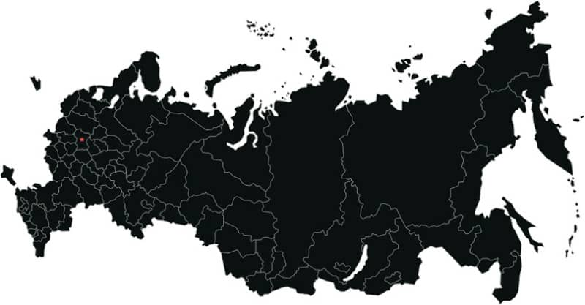

Стеки данных
Географические данные
Экономические данные

Slide 11

Процесс разработки
Поиск решения проблемы (библиотеки Folium, geopandas)
Попытки решения проблемы, поиск готовых решений
Подготовка первых рабочих прототипов

Slide 12
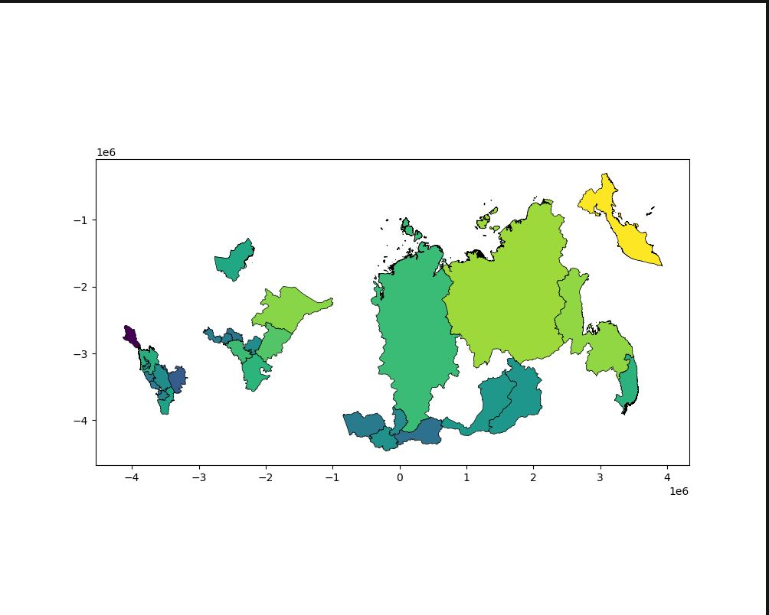
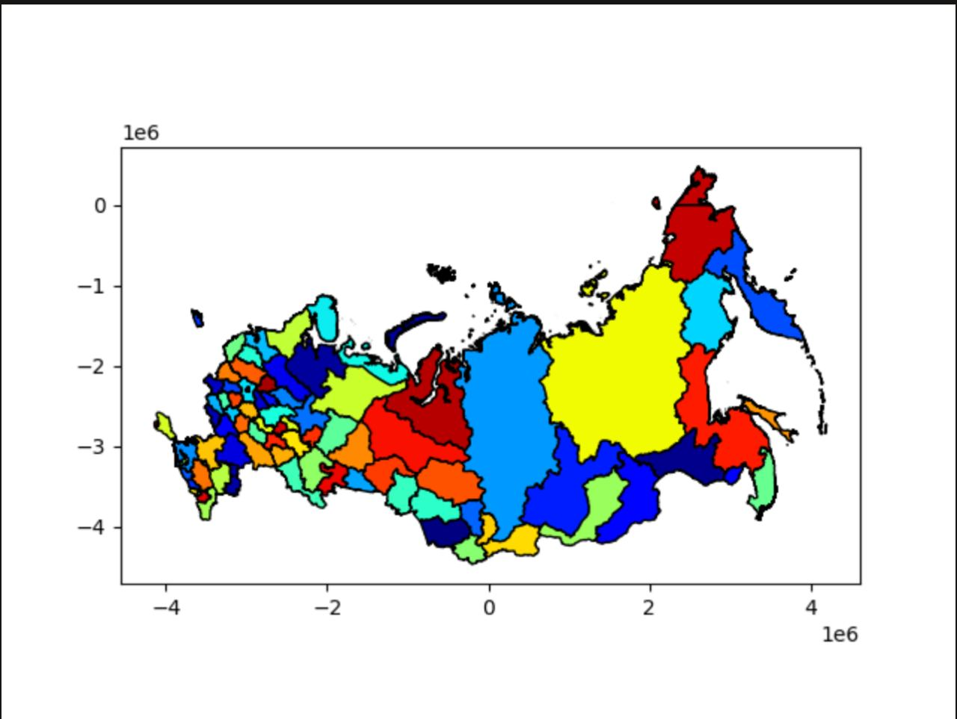
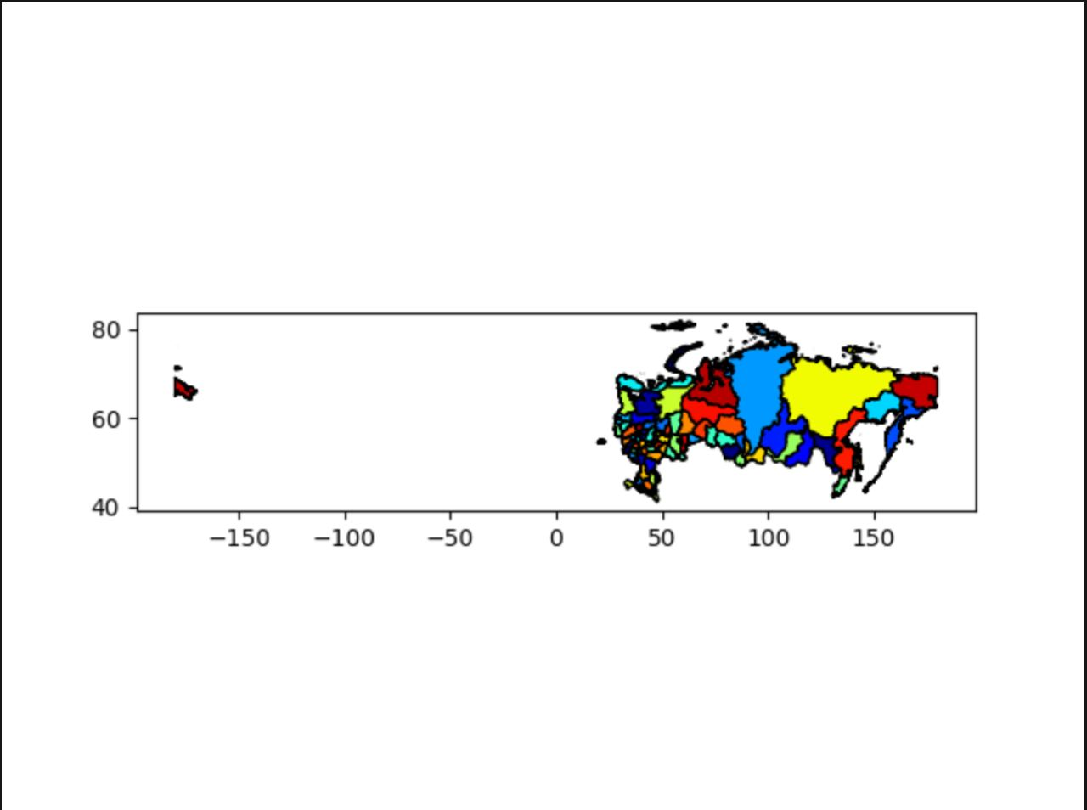
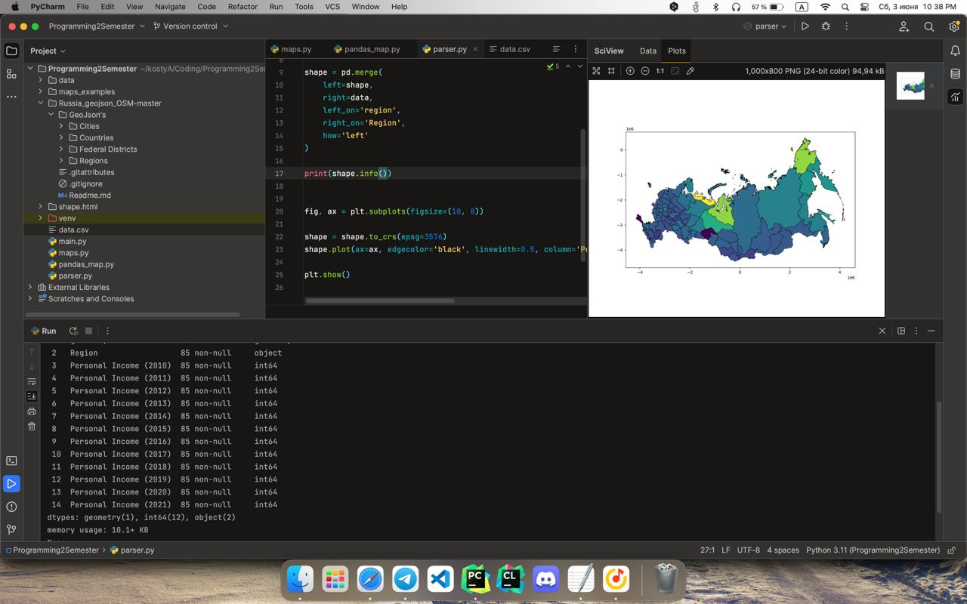
Рабочие прототипы

Slide 13
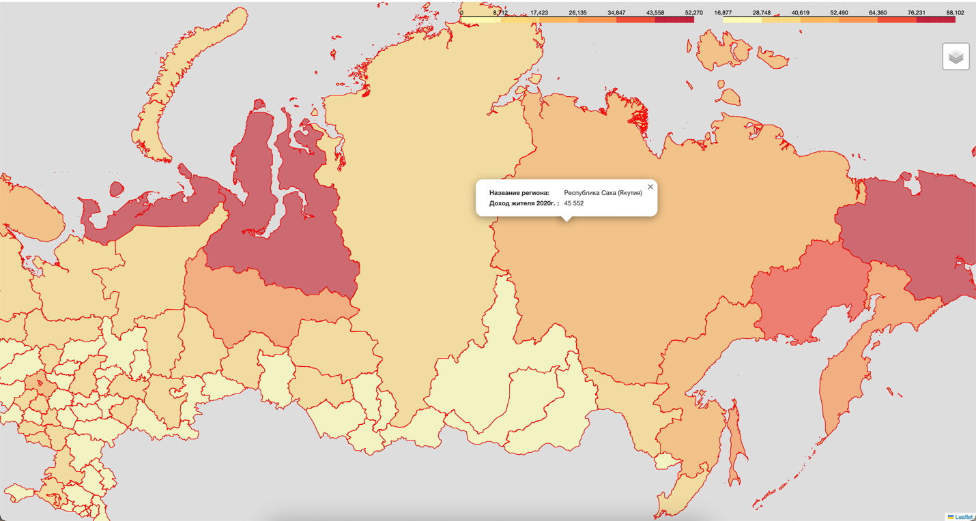
Готовый проект

Slide 14
Заключение
Интерактивная карта – прототип
Графики
Опыт работы с географическими массивами данных
Хорошие отзывы о проекте от товарищей

Slide 15
Списки литературы и источники
Чистик О.Ф. Анализ уровня и дифференциации доходов населения в регионах Российской Федерации // Вестник Самарского государственного экономического университета. - 2015. - №1. - С. 6.
Гусейнова В. А., А. А. Богданова*, Т. Н. Афанасьева ВЛИЯНИЕ ИНФЛЯЦИИ НА РЕАЛЬНЫЕ ДОХОДЫ НАСЕЛЕНИЯ // АКТУАЛЬНЫЕ ПРОБЛЕМЫ АВИАЦИИ И КОСМОНАВТИКИ Учредители: Сибирский государственный университет науки и технологий им. акад. М.Ф. Решетнева. - 2017. - №13. - С. 452-454.
Гуляева Т. И., Такмакова Е. В. // ОЦЕНКА УРОВНЯ ЖИЗНИ НАСЕЛЕНИЯ РЕГИОНОВ РОССИИ НА ОСНОВЕ ПРИМЕНЕНИЯ КЛАСТЕРНОГО АНАЛИЗА. Экономический анализ: теория и практика. Том 20, no 5, 2021.
Evsey Gurvich, Ilya Prilepskiy The impact of financial sanctions on the Russian economy // Russian Journal of Economics . – (2015) . - №1
Irving B. Kravis, Alan W. Heston and Robert Summers REAL GDP PER CAPITA FOR MORE THAN ONE HUNDRED COUNTRIES* // The Economic Journal. – 1978. - №350. – С. 88.
Источник иллюстраций к презентации:
Сайт https://www.flaticon.com

